Slide 1

Introduzione al ragionamento scientifico
A.A. 2024/2025 [Lettere A-K]
Lezione 4
Prof. Bernardino Sassoli de’ Bianchi

Slide 2
Hume e il problema dell’induzione
Il problema di Hume: è possibile trovare una giustificazione razionale all’inferenza induttiva?
L’inferenza induttiva presuppone il principio di uniformità della natura
Ma il principio di uniformità della natura è giustificato tramite un’inferenza induttiva
Quindi, la giustificazione dell’induzione presuppone che l’induzione sia giustificata
La giustificazione dell’induzione è circolare. Non abbiamo basi razionali per le nostre inferenze induttive

Slide 3
La nostra impasse
Il puro ragionamento deduttivo, a priori (logica del certo), garantisce la verità della conclusione date premesse certe ma non amplia il nostro patrimonio informativo (non è ampliativo)
Il ragionamento scientifico deve poggiare sul dato empirico, osservativo e utilizzare l’inferenza induttiva (logica dell’incerto)
Ma, se ha ragione Hume, l’induzione non è razionalmente giustificata
Come facciamo a giustificare il ragionamento induttivo e a preservare il ruolo dell’esperienza nel ragionamento scientifico?

Slide 4
Il problema dell’induzione
Due approcci possibili
Una via d’uscita consiste in una visione del metodo scientifico che salvi il ruolo dell’esperienza ma neghi un ruolo all’induzione
Questo è l’approccio di Popper
Un approccio radicalmente differente è adombrato da Russell, il quale trova un ruolo all’induzione facendo appello alla nozione di probabilità
(Ci sono ovviamente altre soluzioni che sono state proposte. Ne parleremo.)

Slide 5
Popper e il falsificazionismo // 1
Secondo Popper la scienza procede sempre e solo secondo il metodo ipotetico-deduttivo
Le teorie scientifiche sono pure ipotesi o congetture che hanno conseguenze deduttive osservabili
Se una teoria T ha come conseguenza logica (deduttiva) P, allora se osservo non-P devo concludere non-T: la teoria è falsificata (per modus tollens)

Slide 6
Popper e il falsificazionismo // 2
Modus tollens
Se P allora Q
Non Q
__________
Non P
Se faccio il sarto, allora so cucire
Non so cucire
_________________
Non faccio il sarto
$$P→Q$$
$$¬Q$$
__________
$$¬P$$
Il modus tollens è uno schema d’inferenza valido (tutte le inferenze che ne sono esempi sono valide)
Ne riparleremo più avanti

Slide 7
Popper e il falsificazionismo // 3
La teoria della relatività generale T ha come conseguenza P che in presenza di grandi masse la luce venga deflessa, cioè incurvata
Come abbiamo già accennato Sir Arthur Eddington durante l'eclissi totale di Sole a maggio del 1919 ebbe la possibilità di misurare tale curvatura
Con il Sole oscurato era possibile osservare la posizione delle stelle "dietro" al Sole stesso la cui luce viene deviata dalla grande massa del Sole. In questo modo era possibile misurare il grado di deflessione della loro luce.
Secondo Popper, se Eddington non avesse misurato la curvatura nella misura predetta da Einstein avremmo dovuto concluderne la falsità della teoria della relatività generale

Slide 8
Popper e il falsificazionismo // 4
Nella visione falsificazionista di Popper, l’induzione non svolge alcun ruolo
La scienza procede solo per ipotesi e deduzioni
Però, c’è un prezzo da pagare: è possibile considerare falsa una teoria scientifica, ma non considerarla vera
La scienza può fare congetture e confutarle, ma non offrire certezze
Ci torneremo più volte ….

Slide 9
Bertrand Russell: induzione e probabilità
Secondo Bertrand Russell l’induzione è necessaria alla scienza, ma non infallibile
L’induzione non può mai dimostrare la verità delle teorie, può solo accrescerne la probabilità
La nostra fiducia nell’induzione dipende dalla nostra credenza nell’uniformità della natura

Slide 10
Il principio di induzione - versione 1
(a) quando una cosa di tipo A si presenta insieme ad una cosa di un altro tipo B, e non si è mai presentata separatamente da una cosa del tipo B, quanto più grande è il numero dei casi in cui A e B si sono presentate assieme tanto maggiore è la probabilità che si presenteranno insieme in un nuovo caso in cui si sa che è presente una delle due
(b) in circostanze eguali, un numero sufficiente di casi in cui due fenomeni si siano presentati assieme farà della probabilità che si presentino ancora assieme quasi una certezza; e farà sì che questa probabilità si avvicini illimitatamente alla certezza

Slide 11
Il principio di induzione - versione 2
(a’) quanto più grande è il numero dei casi in cui una cosa del tipo A si presenta associata a una cosa del tipo B, tanto più è probabile (se non si conosce nessun caso in cui l’associazione sia mancata) che A sia sempre associato a B.
(b’) a parità di circostanze, un numero sufficiente di casi di associazione di A con B darà quasi la certezza che A sia sempre associato a B, e farà sì che questa legge generale si avvicini illimitatamente alla certezza.

Slide 12
Russell e l’induzione probabilistica
Cosa ci induce a credere che la natura obbedisca a leggi universali?
Il principio di uniformità della natura: tutto ciò che accade, è accaduto o accadrà è un esempio di qualche legge generale alla quale non vi sono eccezioni
Cosa ci induce a credere che le inferenze induttive sono corrette?
Il principio di induzione: Se non abbiamo mai osservato un A che non è B, allora quanto più grande è il numero di casi in cui abbiamo osservato che un A è B, tanto maggiore è la probabilità che tutti gli A siano B (che il prossimo A osservato sia B)

Slide 13
Induzione e probabilità - Intuizione // 1
Ho un’urna che contiene 100 biglie. So che tutte e 100 sono bianche. Ho la certezza di pescare una biglia bianca. In termini percentuali, posso dire che la mia probabilità di pescare una biglia bianca è del 100%, ovvero 1. Dovrei credere con assoluta sicurezza che pescherò una biglia bianca.
Ho un’urna che contiene 100 biglie. So che 50 sono bianche. So che la mia probabilità di pescare una biglia bianca è di 50 su 100, cioè 1/2 (ovvero il 50%, o 0,5). La mia credenza che uscirà una biglia bianca dovrebbe essere neutrale, come quando faccio testa o croce.
Ho un’urna che contiene 100 biglie. So che solo 1 di queste biglie è bianca. So che la mia probabilità di pescare una biglia bianca è 1/100 (ovvero l’1%, cioè 0,01). La mia credenza che uscirà una biglia bianca dovrebbe essere abbastanza debole.

Slide 14
Induzione e probabilità - Intuizione // 2
Immaginiamo una persona che ha di fronte un’urna. Sa solo che contiene alcune biglie, ma non sa di che colore siano.
Ne pesco una bianca. Cosa mi dice questo evento sulla mia credenza che la prossima biglia sarà bianca? Che grado di probabilità dovrei assegnarle?
Ora pesco altre 9 biglie, che risultano tutte bianche. Come dovrei comportarmi razionalmente, con queste nuove evidenze?
Possiamo configurare il problema dell’induzione come il problema di aggiornare la probabilità (la forza di una nostra opinione) di una nostra ipotesi alla luce delle nuove evidenze

Slide 15
Incertezza // 1
Se lancio 10 dadi la somma ottenuta sarà minore di 60?
La Juventus vincerà il campionato?
Pioverà domenica prossima a Milano?
Ci sarà un forte terremoto nella regione A nei prossimi 50 anni?
Se risulto positivo al test per la malattia A sono effettivamente malato?

Slide 16
Incertezza // 2
Chi vincerà le prossime elezioni presidenziali negli Stati Uniti?
Qual è l’esatta posizione di un elettrone e che si muove con una certa velocità osservata v?
Se una e-mail contiene le parole p1, …, pn, si tratta di spam oppure no?
Quanti utenti tra quelli che cliccano su una pubblicità su YouTube compreranno il prodotto?

Slide 17
A cosa serve la probabilità
A nessuna di queste domande si può dare una risposta certa
Non abbiamo informazioni sufficienti oppure le variabili che determinano l’evento sono troppe e le loro interazioni sono troppo complesse
Ma incertezza non significa che tutte le risposte sono equivalenti
Alcune risposte sono più plausibili di altre
La teoria della probabilità ci aiuta a determinare il grado di plausibilità di una risposta sulla base dei dati disponibili e ad aggiornarlo sulla base di nuovi dati

Slide 18
Concetti di probabilità
Lanciando una moneta si ha una probabilità del 50% di ottenere “testa”.
La probabilità che domani piova è il 70%
La probabilità che io ho di contrarre la malattia X è il 2%
Lanciando un dado si ha una probabilità 1/6 di ottenere 6
C’è una probabilità dell’1% che a Palermo piova il 20 luglio
La Juventus ha una probabilità del 90% di vincere il campionato 2023-2024
C’è una probabilità su un milione che ci sia un incidente nucleare con rilascio significativo di materiale radioattivo
Che cosa significano queste affermazioni? Hanno tutte lo stesso significato?

Slide 19
Dadi, demoni, divinità

Slide 20
Dosso Dossi, Allegoria della Fortuna,
1535-38 ca. Getty Museum

Slide 21
“Io possiedo la scienza dei dadi. Perciò di numeri sono esperto”
- Rituparna nel Mahābhārata (400 aC?)

Slide 22
Girolamo Cardano, Liber de ludo aleae
(1560, ma pubblicato solo nel 1643)

Slide 23
Il crepuscolo della probabilità
“Di conseguenza, poiché Dio ha posto alcune cose in piena luce e poiché ci ha dato qualche conoscenza determinata, seppure limitata se confrontata al resto, probabilmente come fosse un assaggio di ciò di cui sono capaci le creature intellettuali e per suscitare in noi il desiderio di una migliore condizione seguente e lo sforzo per conseguirla, così per la maggior parte del nostro interesse egli ci ha offerto, se così posso dire, solo il crepuscolo della probabilità, adeguata, credo, allo stato di mediocrità e di noviziato in cui ha voluto porci in questo mondo”
John Locke, Saggio sull’intelletto Umano (1690), libro IV.

Slide 24
La logica dell’incerto
“Merita forse anche il titolo di conoscenza l'opinione fondata sulla plausibilità; […] Per questo credo che la ricerca sui gradi di probabilità sia estremamente importante; […] Così, quando non si potesse decidere assoluta certezza una questione, si potrebbe almeno determinare il grado di probabilità all luce dell'evidenza”.
G.W. Leibniz, Nuovi saggi sull’intelletto umano (1703)

Slide 25
Il demone di Laplace
“Possiamo considerare lo stato attuale dell'universo come l'effetto del suo passato e la causa del suo futuro. Un intelletto che ad un determinato istante dovesse conoscere tutte le forze che mettono in moto la natura, e tutte le posizioni di tutti gli oggetti di cui la natura è composta, se questo intelletto fosse inoltre sufficientemente ampio da sottoporre questi dati ad analisi, esso racchiuderebbe in un'unica formula i movimenti dei corpi più grandi dell'universo e quelli degli atomi più piccoli; per un tale intelletto nulla sarebbe incerto ed il futuro proprio come il passato sarebbe evidente davanti ai suoi occhi”
Pierre S. Laplace, Essai philosophique sur le probabilités (1814)

Slide 26
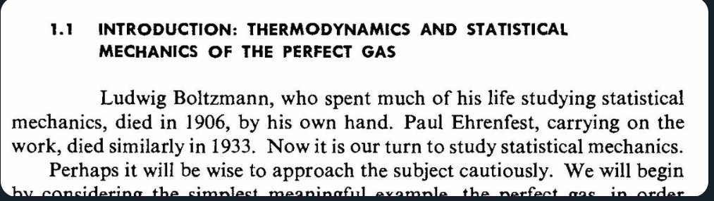

Slide 27
Indeterminazione e probabilità nella fisica contemporanea
“Nell’ambito della realtà le cui connessioni sono formulate dalla teoria quantistica, le leggi naturali non conducono dunque a una completa determinazione di ciò che accade nello spazio e nel tempo; l’accadere (all’interno delle probabilità determinate dalle connessioni) è piuttosto rimesso al caso.”
W. Heisenberg, 1926, in Indeterminazione e realtà, Napoli 1991

Slide 28
Giocatori e filosofi
Lo studio matematico della probabilità nasce nel XVII secolo (1654) da uno scambio fra Blaise Pascal e il Cavalier de Méré, accanito giocatore d’azzardo: Qual è la probabilità di vincere in un gioco il cui scopo è ottenere almeno un 6 in 4 lanci di un unico dado?
Il cavaliere riteneva che bastasse moltiplicare la probabilità di ottenere un 6 (1/6) per il numero di lanci (4) e che dunque questa probabilità fosse uguale a 4/6 = 2/3 = 66%
Pascal (con il contributo di Fermat) gli fece osservare che in base a una più precisa analisi la probabilità di vincere è di poco superiore al 50%
Per stabilirlo, bisogna considerare tutti i possibili esiti dei quattro lanci:
<1,1,1,1>, <1,1,1,2>, … ,<6,6,6,5>, <6,6,6,6>
ci sono 1296 disposizioni possibili
di queste 671 sono favorevoli e 625 sfavorevoli
dunque la probabilità è 671/1296 = 0.52 = 52% circa

Slide 29
Le trappole dell’intuizione // 1
Nella vita quotidiana tutti usiamo il concetto di probabilità in modo intuitivo
Un giudizio intuitivo viene spesso smentito da un’analisi più accurata della situazione.
In generale, in individui non sufficientemente addestrati a fare previsioni probabilistiche, l’intuizione conduce a risposte incoerenti
Un noto esempio è quello dei “numeri ritardatari” nel gioco del lotto

Slide 30
Le trappole dell’intuizione // 2
“Il 90 non esce da un anno sulla ruota di Napoli, dunque c’è una buona probabilità che esca in una delle prossime estrazioni”
L’intuizione che guida questo ragionamento è:
la probabilità che esca il 90 in una singola estrazione è 1/90
il 90 dovrebbe quindi uscire in media una volta ogni 90 estrazioni;
dunque se non è uscito per un anno (circa 150 estrazioni) c’è una buona probabilità che esca in una delle prossime
Ma se consideriamo che ciascuna estrazione è indipendente da quelle precedenti (l’urna non ha “memoria”), possiamo anche pensare che si svolgano contemporaneamente
In questo caso non c’è una “storia precedente” e la probabilità che esca il 90 in ciascuna singola estrazione è sempre la stessa!

Slide 31

Linda ha 31 anni, non è sposata, è estroversa e brillante. Ha studiato filosofia. Quando era studentessa era molto impegnata politicamente e partecipava a manifestazioni contro il razzismo. Quale delle due opzioni seguenti è la più probabile?
Linda lavora in una libreria indipendente e vota a sinistra
Linda lavora in una libreria indipendente
SLIDO
# 2935909
https://app.sli.do/event/sqHpLwf9kE9f1P6D8oFp2f

Slide 32
Persone che lavorano in librerie
Persone che lavorano in librerie e votano a sx

Slide 33

Linda ha 31 anni, non è sposata, è estroversa e brillante. Ha studiato filosofia. Quando era studentessa era molto impegnata politicamente e partecipava a manifestazioni contro il razzismo. Cos’è più probabile?
Linda lavora in una libreria indipendente
Linda lavora in banca
Non ci sono informazioni sufficienti
SLIDO
# 1618907
https://app.sli.do/event/jMEQQGYzA2hfcLaJiMayJt

Slide 34
Persone che lavorano in librerie
ca. 15.000
Persone che lavorano in banca ca 260.000

Slide 35

Gianni è risultato positivo al test per una malattia che colpisce l'1% della popolazione. Il test ha un’affidabilità del 99% (il 99% dei malati risultano positivi e il 1% dei sani risultano negativi). Qual è la probabilità che Gianni abbia la malattia?
SLIDO
# 2724811
https://app.sli.do/event/3WsikMaC14huQXhMygm5rc

Slide 36
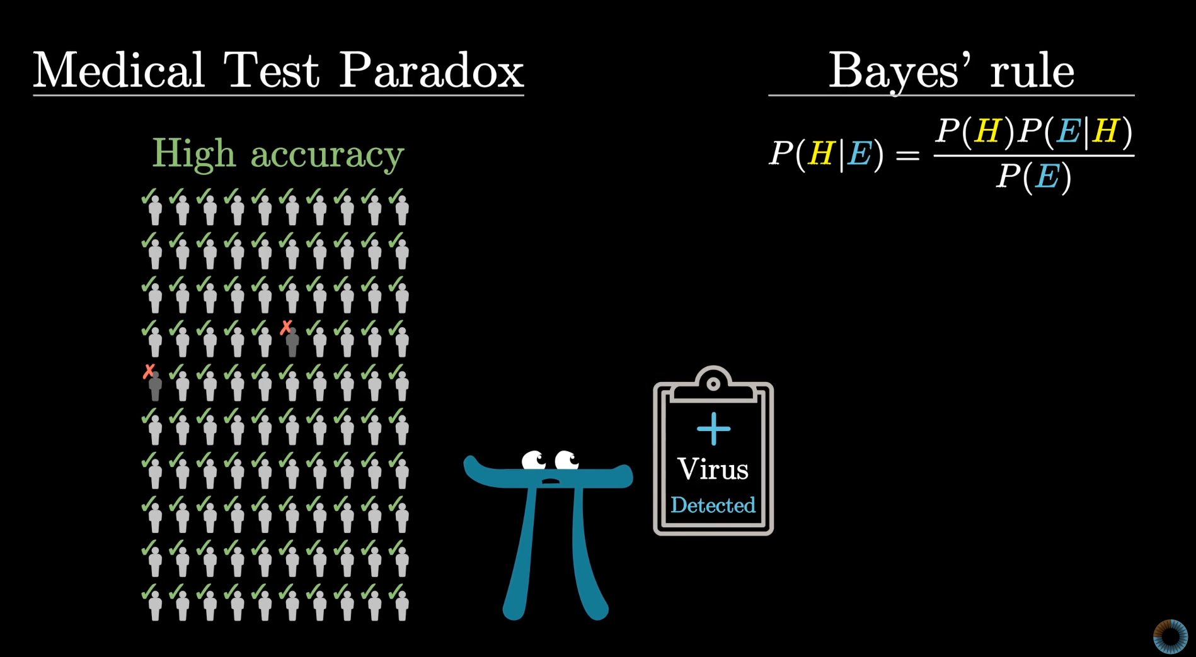
La probabilità che Gianni sia malato dato che è risultato positivo al test è del 50%
Ne riparleremo …

